Slide 1
Python+OpenCV图像编程
11 图像矩特征提取及形状匹配

Slide 2
一、矩计算
1、语法结构：
retval = cv2.moments(array, binaryImage)
参数说明：
moments：可以是点集，也可以是灰度图像或二值图像。
binaryImage：True时，array内所有的非零值都被处理为1。
该参数仅在参数array为图像时有效。

Slide 3
2、计算轮廓面积：
retval = cv2.contourArea(contour, oriented)
参数说明：
oriented：可选参数，布尔型。True时，返回的值包含正/负号，
表示轮廓是顺时针还是逆时针的。False，表示返回
的是一个绝对值。
3、计算轮廓长度：
retval = cv2.arcLenghth(curve, closed)

Slide 4
4、Hu矩：
hu = cv2.HuMoments(m)
参数说明：
m：由函数cv2.moments()计算得到矩特征值。

Slide 5
5、实例：
import cv2
o1 = cv2.imread('lxe1.png')
gray1 = cv2.cvtColor(o1, cv2.COLOR_BGR2GRAY)
HuM1 = cv2.HuMoments(cv2.moments(gray1)).flatten()
o2 = cv2.imread('ruirui1.png')
gray2 = cv2.cvtColor(o2, cv2.COLOR_BGR2GRAY)
HuM2 = cv2.HuMoments(cv2.moments(gray2)).flatten()
o3 = cv2.imread('ruirui4.png')
gray3 = cv2.cvtColor(o3, cv2.COLOR_BGR2GRAY)
HuM3 = cv2.HuMoments(cv2.moments(gray3)).flatten()

Slide 6
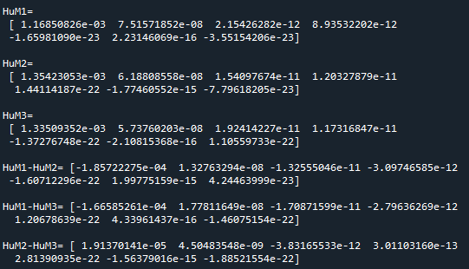
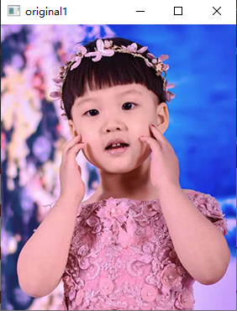
print("o1.shape=", o1.shape)
print("o2.shape=", o2.shape)
print("o3.shape=", o3.shape)
print("cv2.moments(gray1)=\n", cv2.moments(gray1))
print("cv2.moments(gray2)=\n", cv2.moments(gray2))
print("cv2.moments(gray3)=\n", cv2.moments(gray3))
print("\nHuM1=\n", HuM1)
print("\nHuM2=\n", HuM2)
print("\nHuM3=\n", HuM3)
print("\nHuM1-HuM2=", HuM1-HuM2)
print("\nHuM1-HuM3=", HuM1-HuM3)
print("\nHuM2-HuM3=", HuM2-HuM3)
cv2.imshow("original1", o1)
cv2.imshow("original2", o2)
cv2.imshow("original3", o3)
cv2.waitKey()
cv2.destroyAllWindows()

Slide 7
二、形状匹配
1、Hu矩匹配
retval = cv2.matchShapes(contour1, contour2, method, parameter)
参数说明：
contour ：轮廓或灰度图像。
method ：比较两个对象Hu矩的方法。
parameter：应用于method的特定参数，目前暂不支持此参数，
设置为0。

Slide 8
method参数：
cv2.CONTOURS_MATCH_I1
cv2.CONTOURS_MATCH_I2
cv2.CONTOURS_MATCH_I3

Slide 9
2、实例：
import cv2
o1 = cv2.imread('ruirui1.png')
o2 = cv2.imread('lxe1.png')
o3 = cv2.imread('ruirui4.png')
gray1 = cv2.cvtColor(o1, cv2.COLOR_BGR2GRAY)
gray2 = cv2.cvtColor(o2, cv2.COLOR_BGR2GRAY)
gray3 = cv2.cvtColor(o3, cv2.COLOR_BGR2GRAY)
binary1 = cv2.threshold(gray1, 127, 255, cv2.THRESH_BINARY)
binary2 = cv2.threshold(gray2, 127, 255, cv2.THRESH_BINARY)
binary3 = cv2.threshold(gray3, 127, 255, cv2.THRESH_BINARY)
contours1, hierarchy = cv2.findContours(binary1, cv2.RETR_LIST, cv2.CHAIN_APPROX_SIMPLE)
contours2, hierarchy = cv2.findContours(binary2, cv2.RETR_LIST, cv2.CHAIN_APPROX_SIMPLE)
contours3, hierarchy = cv2.findContours(binary3, cv2.RETR_LIST, cv2.CHAIN_APPROX_SIMPLE)

Slide 10
cnt1 = contours1[0]
cnt2 = contours2[0]
cnt3 = contours3[0]
ret0 = cv2.matchShapes(cnt1, cnt1, 1, 0.0)
ret1 = cv2.matchShapes(cnt1, cnt2, 1, 0.0)
ret2 = cv2.matchShapes(cnt1, cnt3, 1, 0.0)
print("相同图像的matchShapes=", ret0)
print("不相似图像的matchShapes=", ret1)
print("相似图像的matchShapes=", ret2)
cv2.waitKey()
cv2.destroyAllWindows()

Slide 11
3、利用形状场景算法比较轮廓
retval = cv2.createShapeContextDistanceExtractor(nAngularBins, nRadialBins,
innerRadius, outerRadius, iterations, comparer, transformer)
参数说明：
nAngularBins：角容器的数量。
nRadialBins ：径向容器的数量。
innerRadius ：内半径。
outerRadius：外半径。
iterations：迭代次数。
comparer：直方图代价提取算子。
transformer：形状变换参数。
retval = cv2. ShapeDistanceExtractor.computeDistance(contour1, contour2)

Slide 12
4、实例：
import cv2
o1 = cv2.imread('ruirui1.png')
o2 = cv2.imread('lxe1.png')
o3 = cv2.imread('ruirui4.png')
gray1 = cv2.cvtColor(o1, cv2.COLOR_BGR2GRAY)
gray2 = cv2.cvtColor(o2, cv2.COLOR_BGR2GRAY)
gray3 = cv2.cvtColor(o3, cv2.COLOR_BGR2GRAY)
ret, binary1 = cv2.threshold(gray1, 127, 255, cv2.THRESH_BINARY)
ret, binary2 = cv2.threshold(gray2, 127, 255, cv2.THRESH_BINARY)
ret, binary3 = cv2.threshold(gray3, 127, 255, cv2.THRESH_BINARY)
contours1, hierarchy = cv2.findContours(binary1, cv2.RETR_LIST, cv2.CHAIN_APPROX_SIMPLE)
contours2, hierarchy = cv2.findContours(binary2, cv2.RETR_LIST, cv2.CHAIN_APPROX_SIMPLE)
contours3, hierarchy = cv2.findContours(binary3, cv2.RETR_LIST, cv2.CHAIN_APPROX_SIMPLE)

Slide 13
cnt1 = contours1[0]
cnt2 = contours2[0]
cnt3 = contours3[0]
sd = cv2.createShapeContextDistanceExtractor()
d1 = sd.computeDistance(cnt1, cnt1)
d2 = sd.computeDistance(cnt1, cnt2)
d3 = sd.computeDistance(cnt1, cnt3)
print("与自身的距离d1=", d1)
print(“与不相似对象的距离d2=", d2)
print("与相似对象的距离d3=", d3)cv2.waitKey()
cv2.destroyAllWindows()

Slide 14
休 息 一 下

